Slide 1
Chương 4: Bài toán xấp xỉ hàm số (Phần 2: xấp xỉ trung bình phương/ least square approximation)
Tài liệu:
Giải Tích Số, Phạm Kỳ Anh
Numerical methods in Engineering with Python 3, Kiusalaas
Elementary Numerical Analysis, Atkinson and Han
Tác giả: TS. Hà Phi
Khoa Toán – Cơ - Tin học
ĐHKHTN, ĐHQGHN

Slide 2
Ví dụ mô hình hồi quy
Bài toán hồi quy đơn biến (simple regression)
Ví dụ 1: Mức chi tiêu sinh viên = f (Thu nhập gia đình sinh viên đó)
Thu nhập gia đình của sv ảnh hưởng đến chi tiêu.
Dự đoán mức độ chi tiêu của một tân sinh viên?
Bài toán hồi quy đa biến (multiple regression)
Ví dụ 2: Mức chi tiêu hộ gia đình = f (Thu nhập, Địa điểm, Số thành viên)
Thu nhập ảnh hưởng đến chi tiêu.
Địa điểm sinh sống ảnh hưởng đến chi tiêu.
Số thành viên gia đình ảnh hưởng đến chi tiêu.
Dự đoán mức độ chi tiêu của một hộ gia đình mới chuyển đến sống?

Slide 3
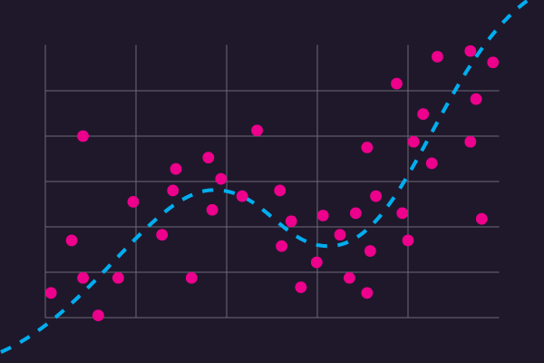
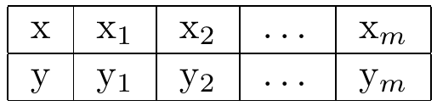
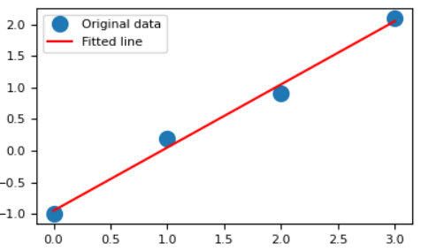
Bài Toán HỒI QUY ĐƠN BIẾN (Curve fitting)
BÀI TOÁN. Thiết kế mô hình xấp xỉ cho phù hợp dữ liệu đã có (CURVE FITTING)
Biến độc lập x ở đây có thể là vector 1 chiều (hồi quy đơn biến/simple regression) hoặc 1 ma trận (hồi quy đa biến/multiple regression). Dưới đây ta chỉ xét mô hình hồi quy đơn biến.
Nếu dùng nội suy thì có thể bậc của đa thức nội suy rất lớn (nếu n rất lớn), chi phí & thời gian tính toán lớn.
Thay vào đó người ta sẽ dùng phương pháp bình phương tối thiểu để đi tìm 1 đường cong mà khi thay dữ liệu vào ta thấy hợp lý nhất, ví dụ như …
Bài toán này còn có tên là Bài toán hồi quy (Regression) gặp rất nhiều trong Machine Learning. Các mô hình hồi quy rất đa dạng (tuyến tính, đa tuyến tính, logistic, ).

Slide 4
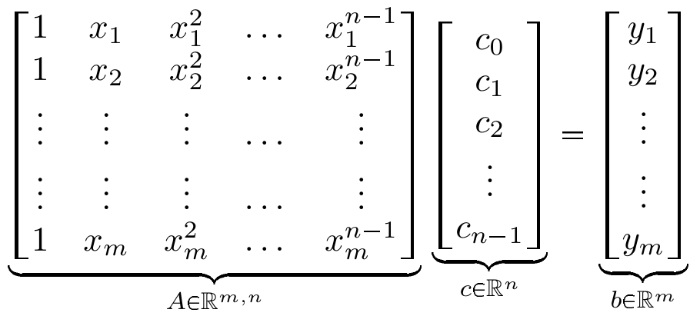



Hướng giải quyết
Bài toán: Tìm mô hình nào diễn tả tốt nhất bảng dữ liệu .
Đơn giản nhất: Hồi quy đa thức
Ví dụ: Hồi quy tuyến tính (linear regression)
Mô hình đa thức bậc 2
Mô hình đa thức bậc 3
Tổng quát: Đa thức bậc n-1.
Lập hệ phương trình
Chú ý hệ này có thể 0 có nghiệm do
số liệu đo đạc có sai số => Tìm nghiệm
tốt nhất theo một nghĩa nào đó phù hợp các
bài toán trong thực tế
$$y=c_{0}+c_{1}x$$
$$y=c_{0}+c_{1}x + c_{2}x^{2}$$
$$y=c_{0}+c_{1}x + c_{2}x^{2}+ c_{3}x^{3}$$

Slide 5

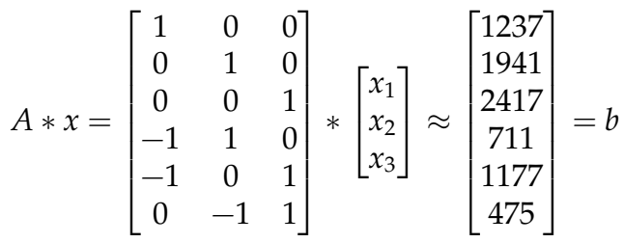
Ví dụ: Giảm lỗi đo lường
Giả sử một người khảo sát xác định độ cao của ba ngọn đồi ở trên một số điểm tham chiếu là x1 = 123,7 m, x2 = 194,1m và x3 = 241,7 m và để xác nhận các phép đo này, người khảo sát leo lên đỉnh của ngọn đồi đầu tiên và đo chiều cao của ngọn đồi thứ hai nằm trên ngọn đồi thứ nhất, x2 = x1 + 71,1 và ngọn đồi thứ ba ở trên ngọn đồi thứ nhất là x3 = x1 + 117,7. Tương tự, người khảo sát leo lên ngọn đồi thứ hai và đo chiều cao của ngọn thứ ba trên ngọn đồi thứ hai là x3 = x2 + 47,5.
Các phương trình này có thể được viết dưới dạng ma trận
Hệ có nhiều phương trình hơn ẩn số được gọi là quá xác định (over-determined). Nó có thể 0 có nghiệm.
Người khảo sát nên cung cấp giá trị nào cho độ cao của các ngọn đồi?

Slide 6
Hệ tổng quát (quá/dưới xác định) (Over-/under- determined Systems)
Ax = b
Nghiệm bình phương tối thiểu
Nếu A là ma trận m × n thì nói chung, một vectơ m × 1 b có thể không nằm trong không gian cột của A (range(A)). Do đó Ax = b có thể không có nghiệm chính xác.
Định nghĩa: Vector dư là r = b - Ax.
Nghiệm bình phương tối thiểu (nhỏ nhất) là vector x sao cho chuẩn 2 (2-norm) của vector dư r là nhỏ nhất.

Slide 7
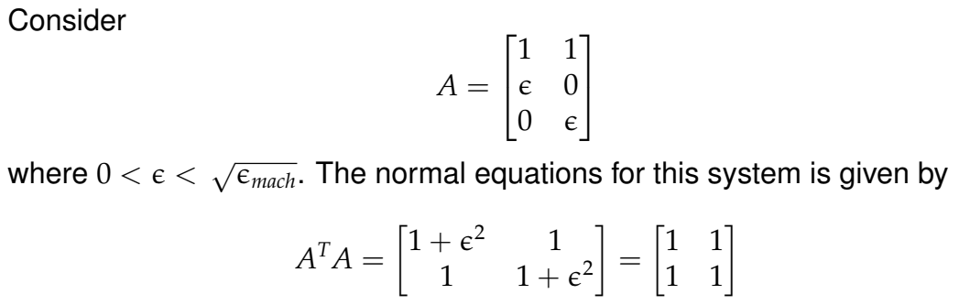


Phương pháp 1: Phương trình chính tắc
Lập phương trình chính tắc
Giải phương trình chính tắc bằng LU hoặc Cholesky.
Ví dụ 1. Giải hệ phương trình
Chú ý: Thực tế cần kiểm tra tính giải được & số điều kiện của phương trình chính tắc
$$A^{T}A x = A^{T} b$$
$$\left(\begin{matrix}\begin{matrix}1 & 1 \\ 1 & −1\end{matrix} \\ \begin{matrix}2 & 1\end{matrix}\end{matrix}\right)\left(\begin{matrix}x_{1} \\ x_{2}\end{matrix}\right)=\left(\begin{matrix}2 \\ 0 \\ 4\end{matrix}\right)$$

Slide 8
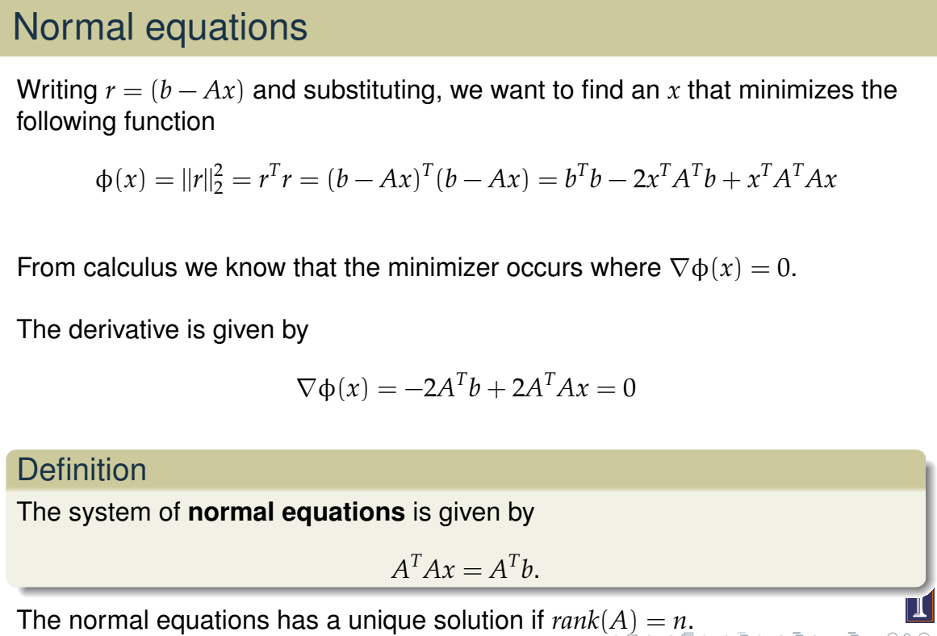

Slide 9
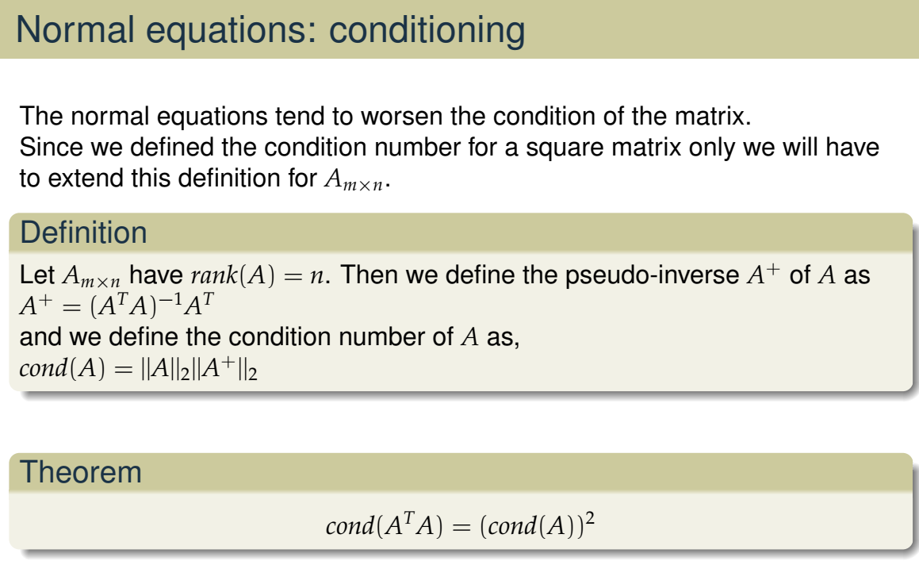

Slide 10
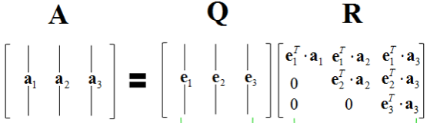

Phương pháp 2: Phân tích QR
Sử dụng phân tích QR (trực chuẩn hóa Gram-Schmidt) (yêu cầu khi đi thi)
Trực chuẩn hóa Gram-Schmidt các cột của A. (ĐSTT dạy các em như thế nào) ta được phân tích QR trong đó Q là ma trận trực giao, R là ma trận tam giác trên.
Khi đó, thay vì giải Ax=b ta đi giải
Ví dụ 2. Giải lại hệ trong VD1 bằng phương pháp QR.
Bình luận: 1. Thực tế Matlab hay Python dùng cách 2 để giải các bài toán lớn.
2. Nhưng đối với sv tính tay thì cách 1 tốt hơn.
3. Đi thi yêu cầu làm cách 2, làm cách 1 được 1/3 số điểm.
$$Rx = Q^{T}b$$

Slide 11
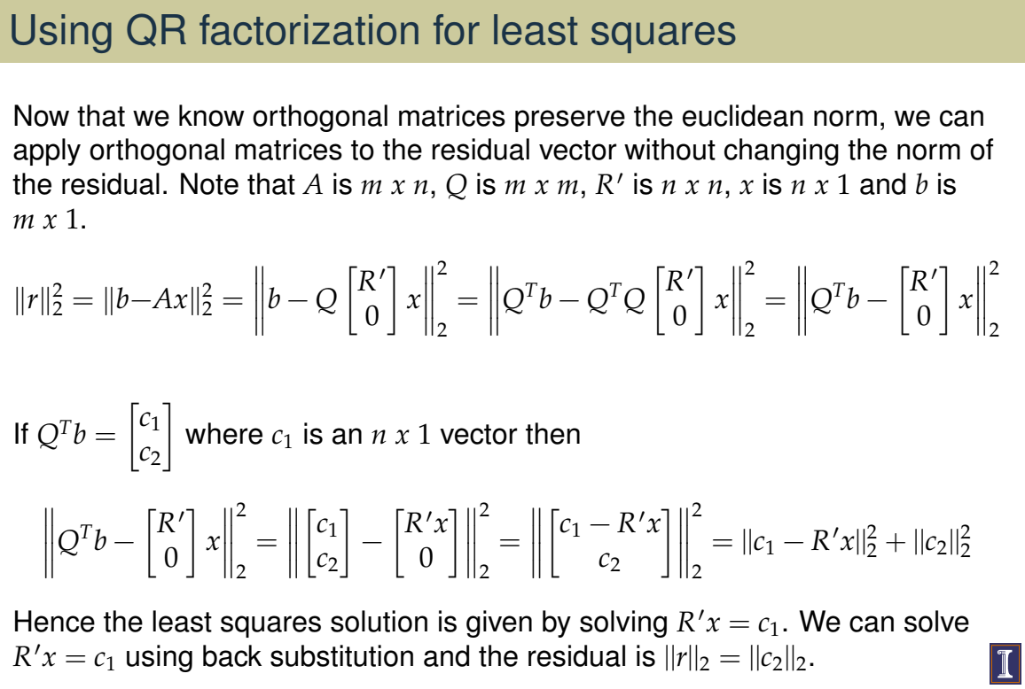

Slide 12
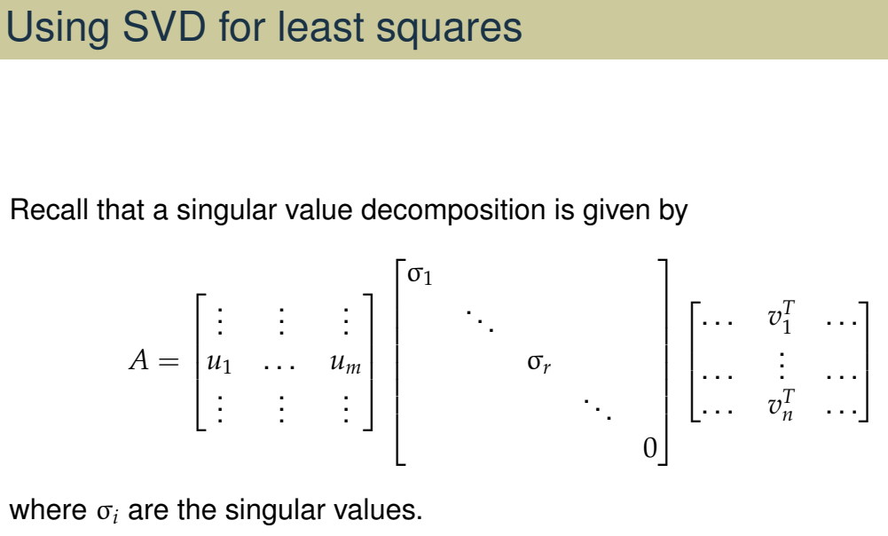
Phần nâng cao: Phân tích SVD

Slide 13
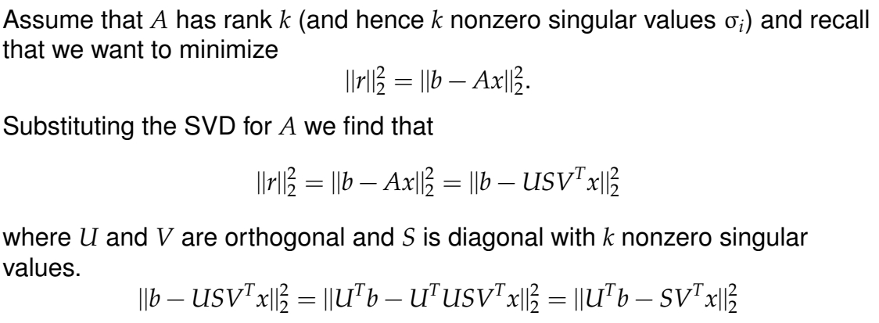
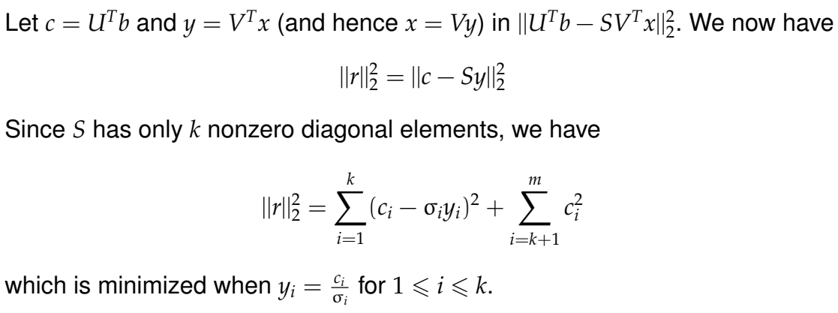

Slide 14
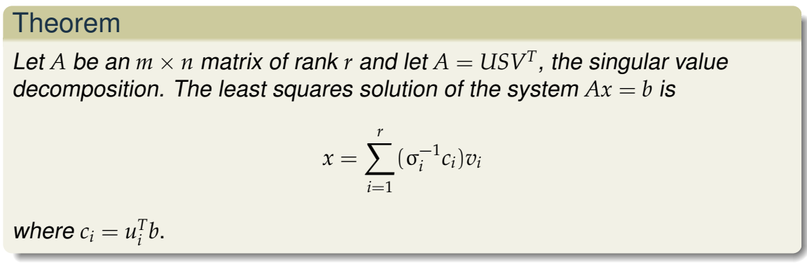

Slide 15
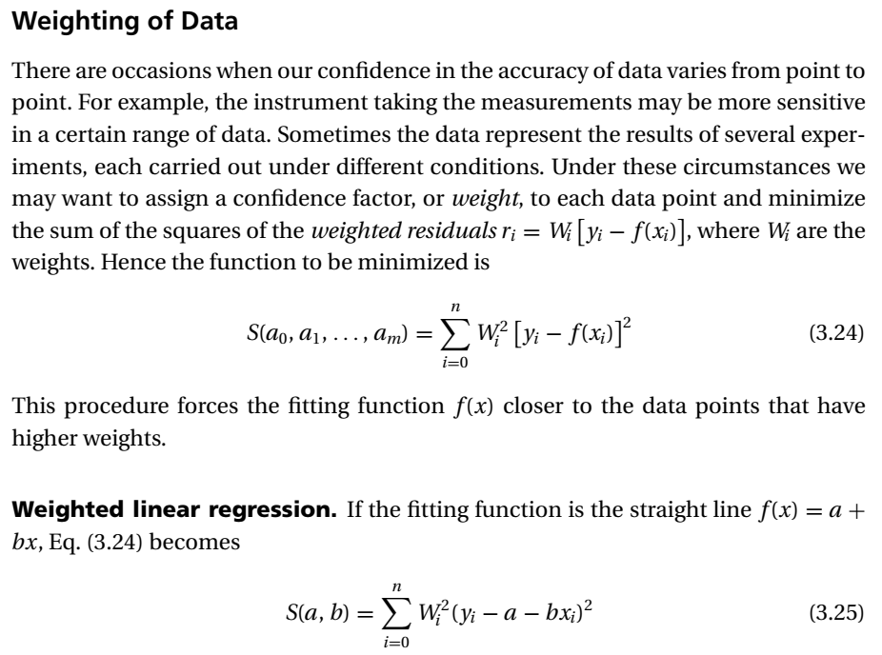

Slide 16
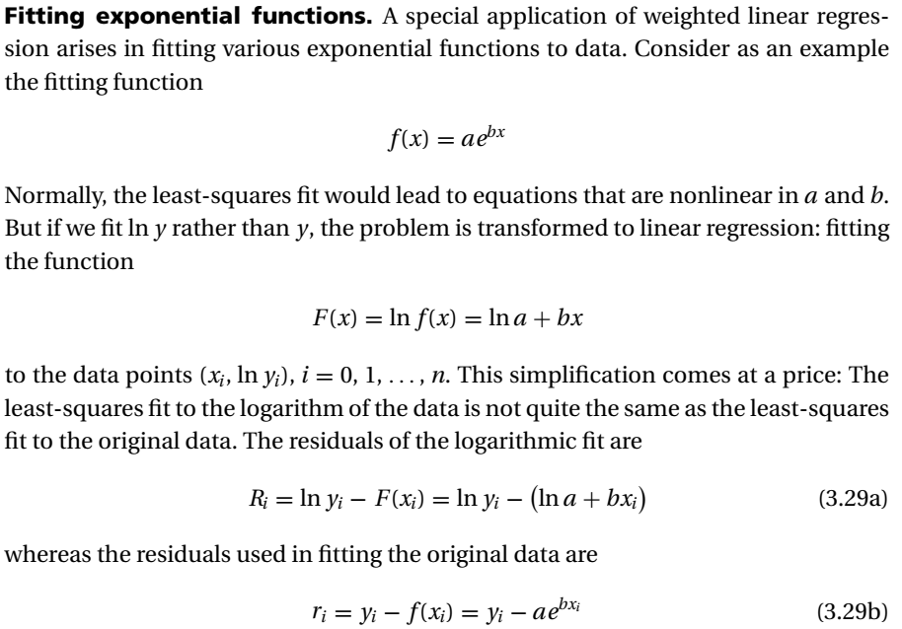
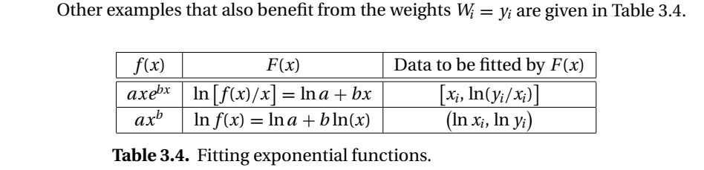

Slide 17
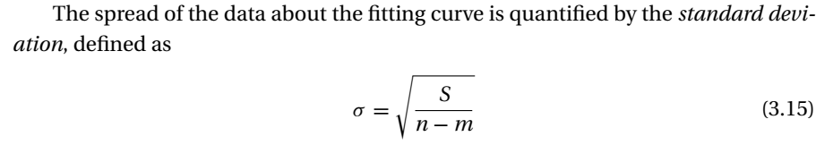
LỰA CHỌN ĐA THỨC NỘI SUY NÀO CHO PHÙ HỢP BẢNG DỮ LIỆU
Đánh giá sai số của đa thức nội suy bằng độ lệch chuẩn: càng bé càng tốt

Slide 18
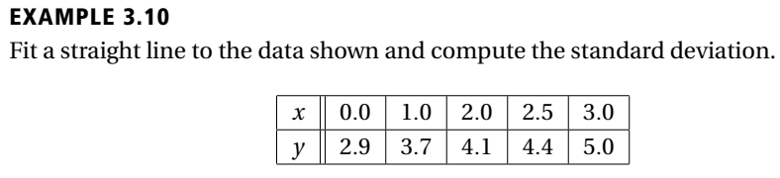
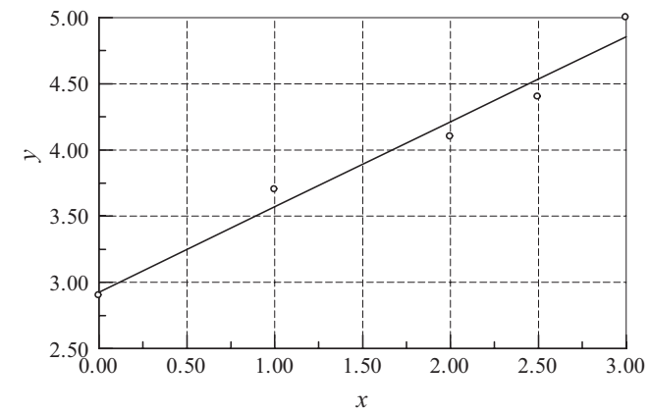
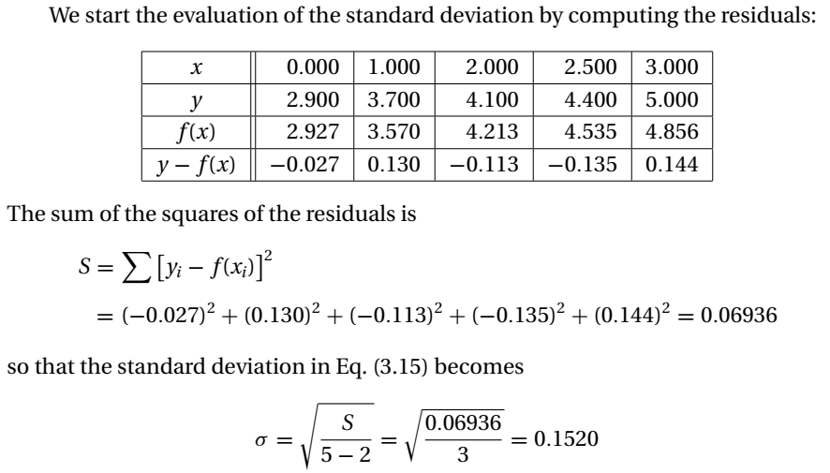
Lời giải: Đáp án là f(x) = 2.927 + 0.6431x

Slide 19
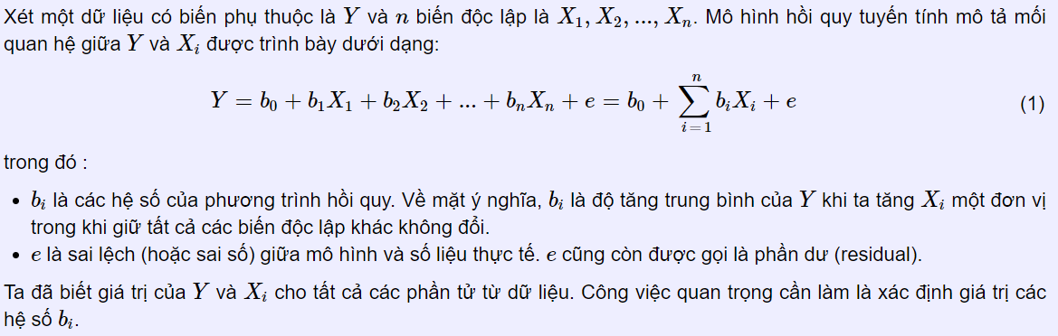
Bài toán hồi quy đa tuyến tính (multiple linear regression)

Slide 20
Dạng ma trận của mô hình xấp xỉ
Dạng ma trận của mô hình thực tế
trong đó
Ta đi giải bài toán bình phương tối thiểu

Slide 21
Về mặt lý thuyết, phương pháp thường dùng để xác định các hệ số của phương trình hồi quy cho trường hợp hồi quy đa biến là bình phương cực tiểu (least square) có nguyên tắc tương tự như trường hợp một biến độc lập.
Như vậy ta có 2 cách tiếp cận:
Phương trình chính tắc (normal equation)
Bình phương tối thiểu bằng phương pháp QR hoặc SVD.
hoặc

Slide 22
Những gì thầy chưa nói trong chương này (mà có thể gặp trong thực tế)
Bài toán hồi quy tuyến tính với các hàm mục tiêu khác, v.d. hồi quy Ridge, hồi quy Lasso, hồi quy logistic
Hồi quy với biến giả (dummy variables) trong trường hợp dữ liệu có tính chất mùa vụ.
Phương pháp CG (gradient liên hợp), phương pháp giảm gradient (gradient descent/steepest descent)

